Slide 1
“文章合为时而著，歌诗合为事而作。” ——唐·白居易

Slide 2
推究原因·点亮论述

Slide 3
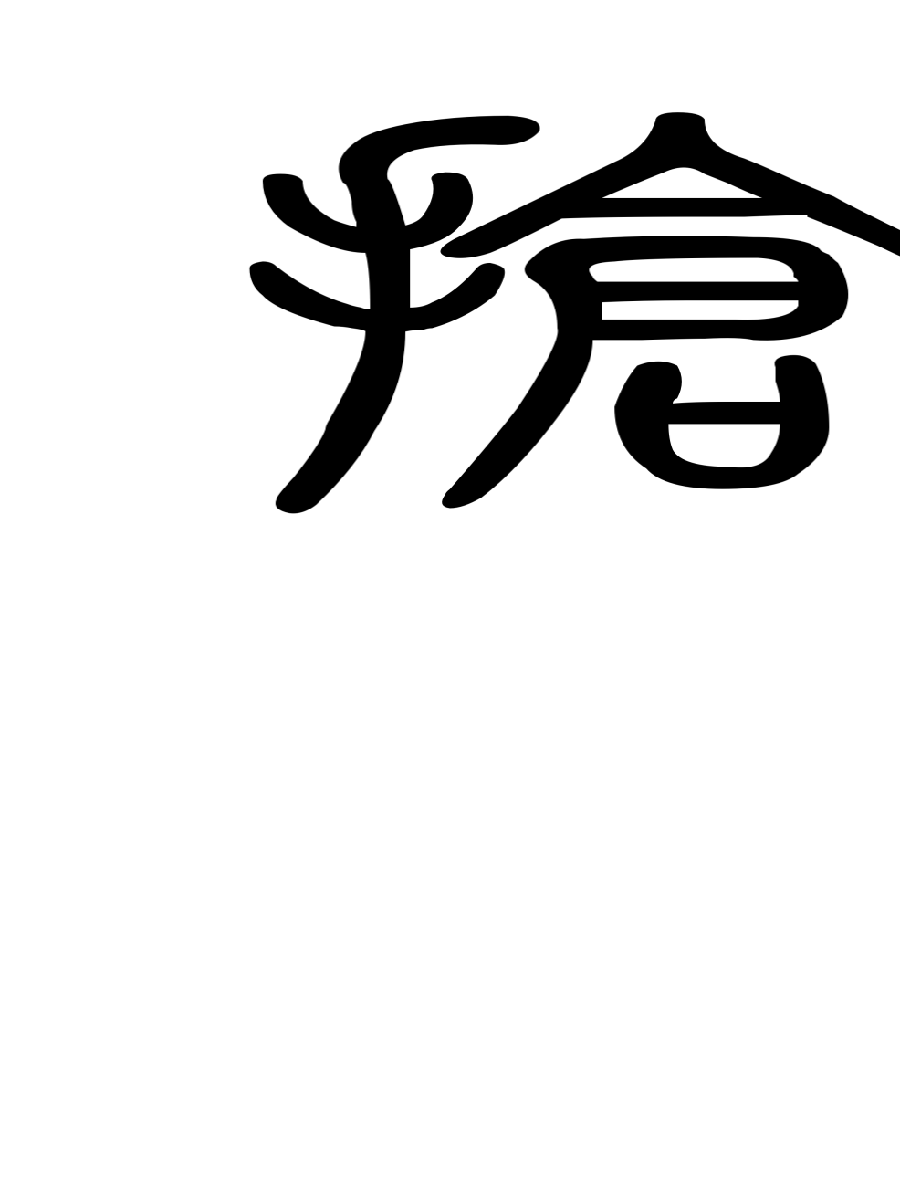

Slide 4
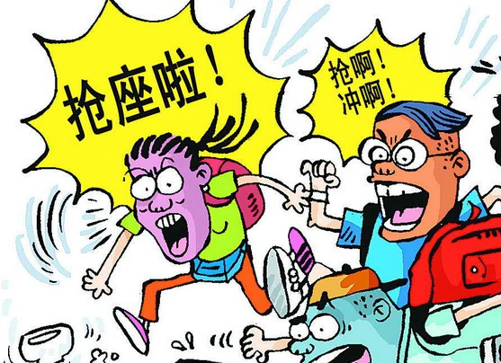

Slide 5
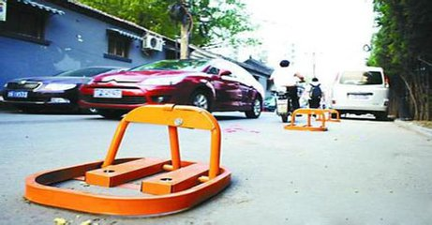

Slide 6


Slide 7
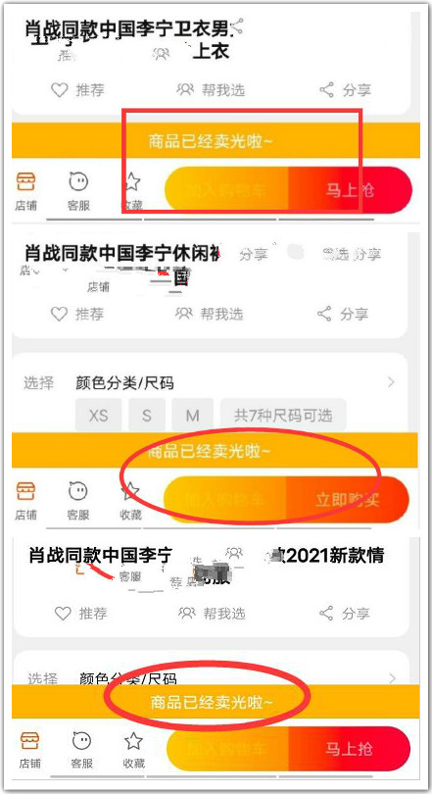

Slide 8
你是如何看待“抢”这一现象的？请你联系自己的生活实际与感受，写一篇论述类的文章。

Slide 9
国人热衷于“抢”的原因是什么？
国人热衷于“抢”，是因为 ，也是因为 ，
更是因为 。

Slide 10
示例：
国人热衷于“抢”，是因为社会的飞速发展，人们生活节奏不断加快，资源短缺，也是因为从众心理，缺少理性的判断，更是因为民族性格中规则意识的缺乏，人们漠视基本法规与社会秩序。

Slide 11
那么你如何看待“抢”的行为？
请再次审视自己的理由，看看自己表述的重心是肯定的还是否定“抢”的行为，将理由的重心放在“然而”的后面，适当调整顺序，体现出思辨性。
诚然， ，使国人热衷于“抢”，然而，我们面对“抢”， 。

Slide 12
示例：
诚然，社会飞速发展，人们生活节奏不断加快，资源短缺，使国人热衷于“抢”，然而，我们面对“抢”，要避免从众心理，多一些理性判断和规则意识，尊重基本法规与社会秩序。

Slide 13
推究原因的要领
一、确定对象——多角度
二、权衡比较——辨主次
三、层层探因——挖本质

